Slide 1
Movendo objetos & detecção de interrupção
Por Sanjay e Arvind Seshan

Slide 2
Objetivos
Aprender a usar motores extras (não de movimentação)
Aprender sobre paralisação de motores (stall)

Slide 3
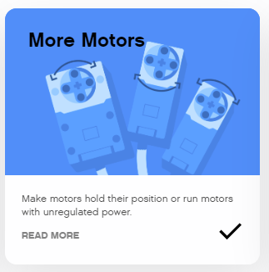
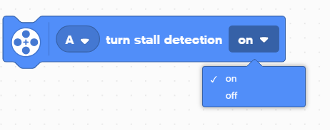
Detecção de paralisação (STALL)
Algumas vezes você programa o motor para se mover uma determinada quantidade, mas o motor fica “preso” antes de chegar nesse valor.
Detecção de paralisação (Stall) permite ao seu programa seguir para o próximo bloco quando um motor em particular estiver travado (incapaz de completar o movimento pedido)
O SPIKE Prime tem detecção de paralisação embutida em todos os motores.
Por padrão, a Detecção de Paralisação está ligada para todos os blocos azuis de motor. Porém você pode desliga-la usando o bloco Detecção de Paralisação da Paleta Mais Motores. (Use a extensão para adicionar este bloco)

Slide 4
Valores negativos
Você pode usar valores negativos para potência ou distância.
Isso irá fazer o robô ir para trás.
Se você usar dois valores negativos (Potência e distância por exemplo) o robô irá para frente.
Potência negativa = para trás
Potência positiva = para frente

Slide 5
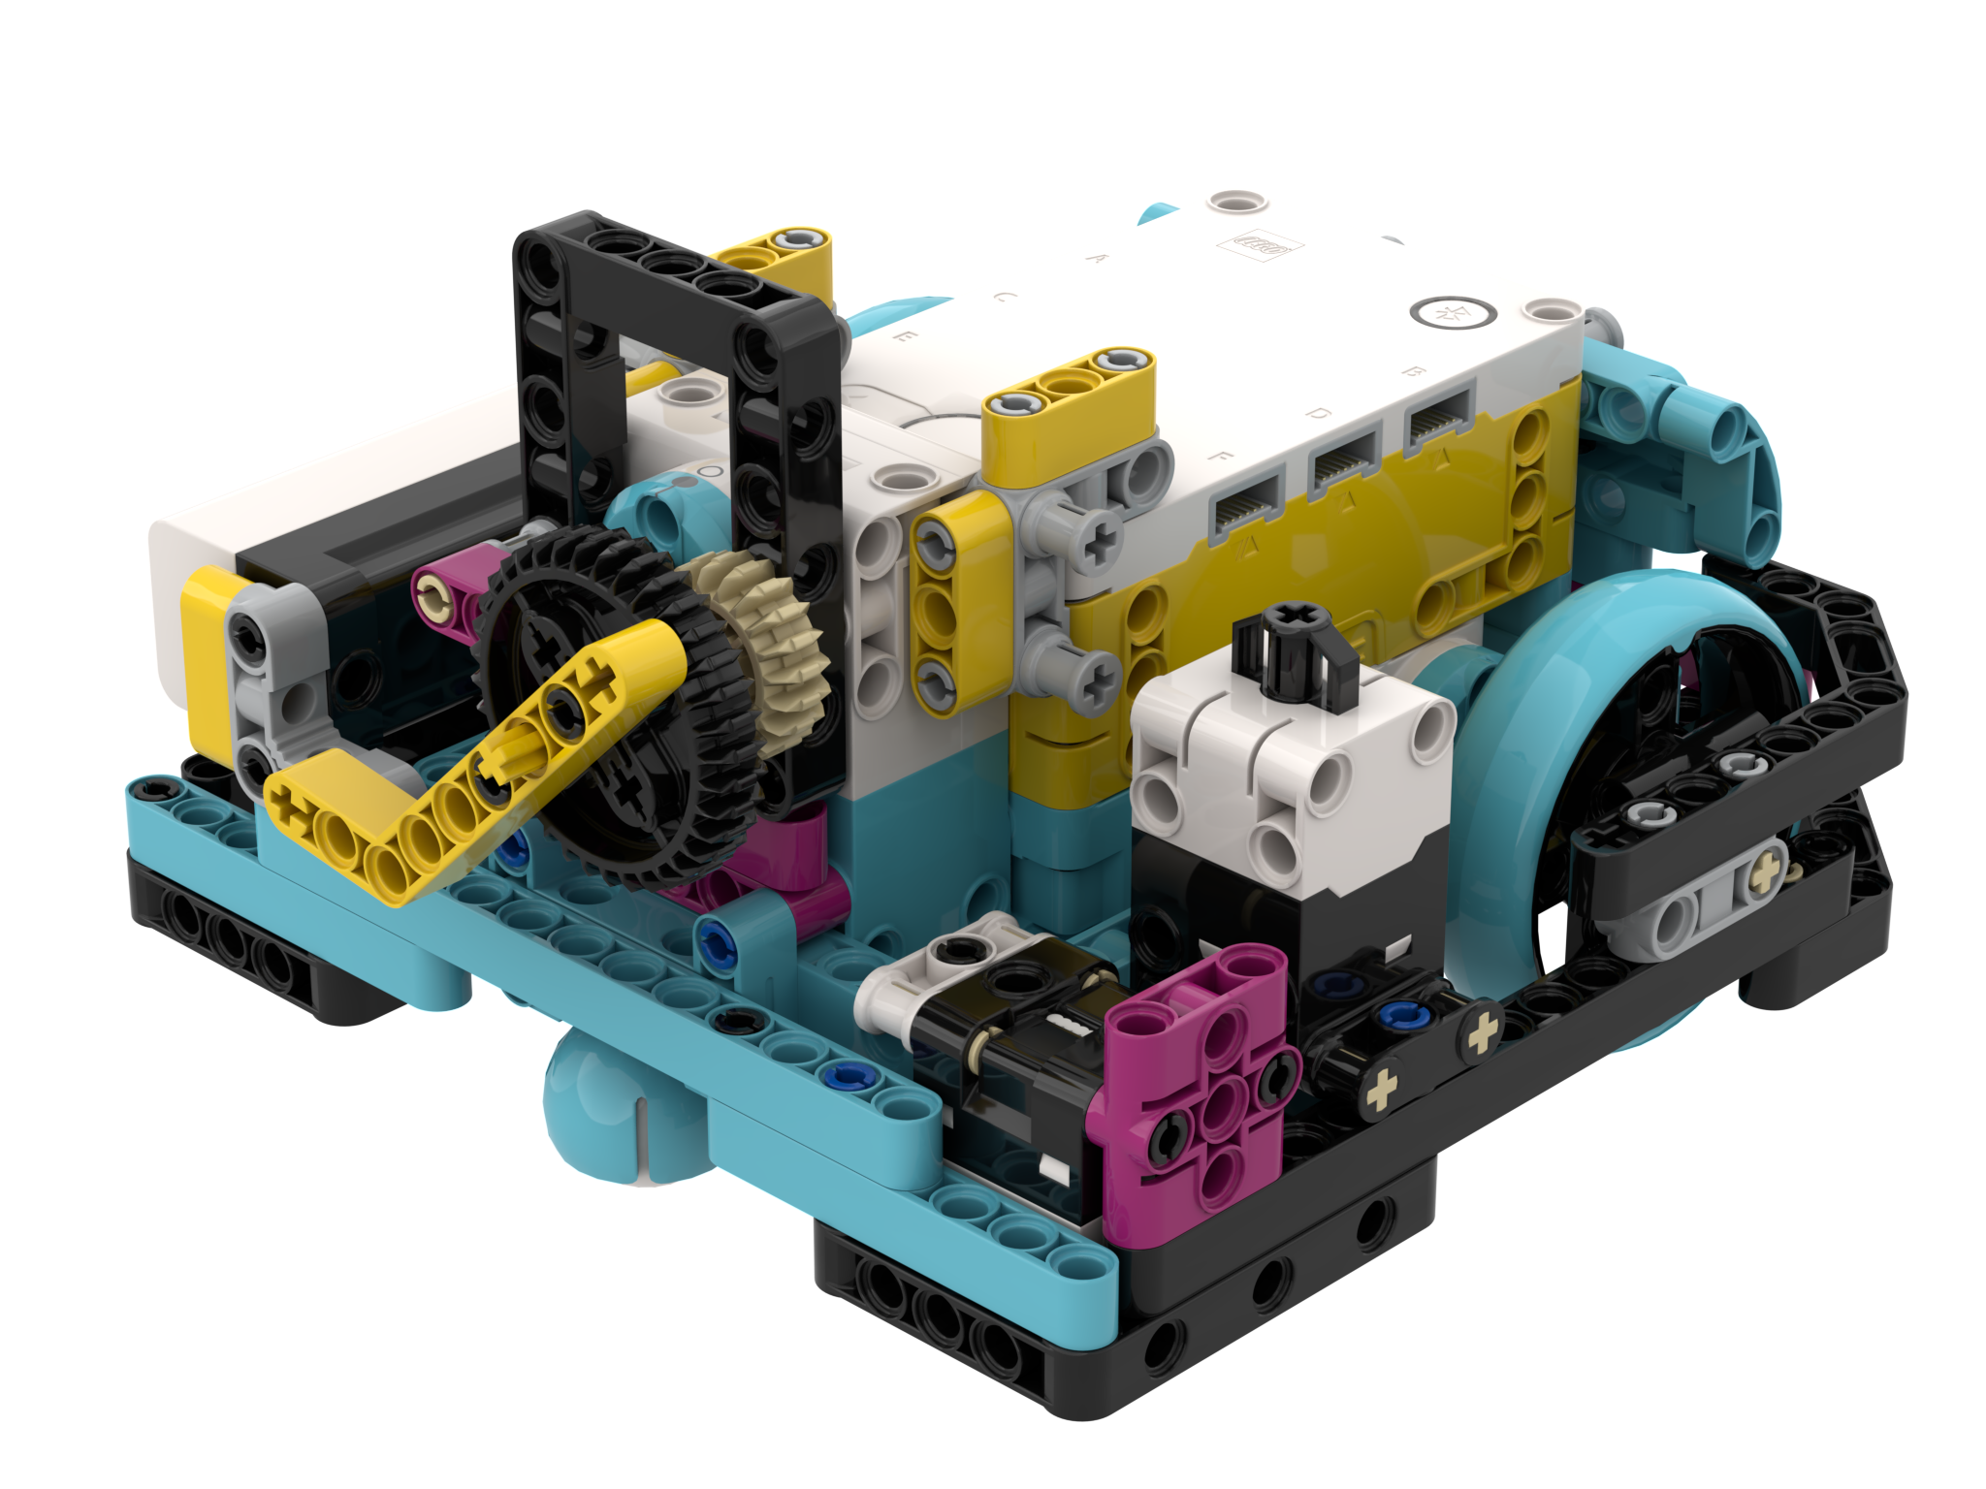
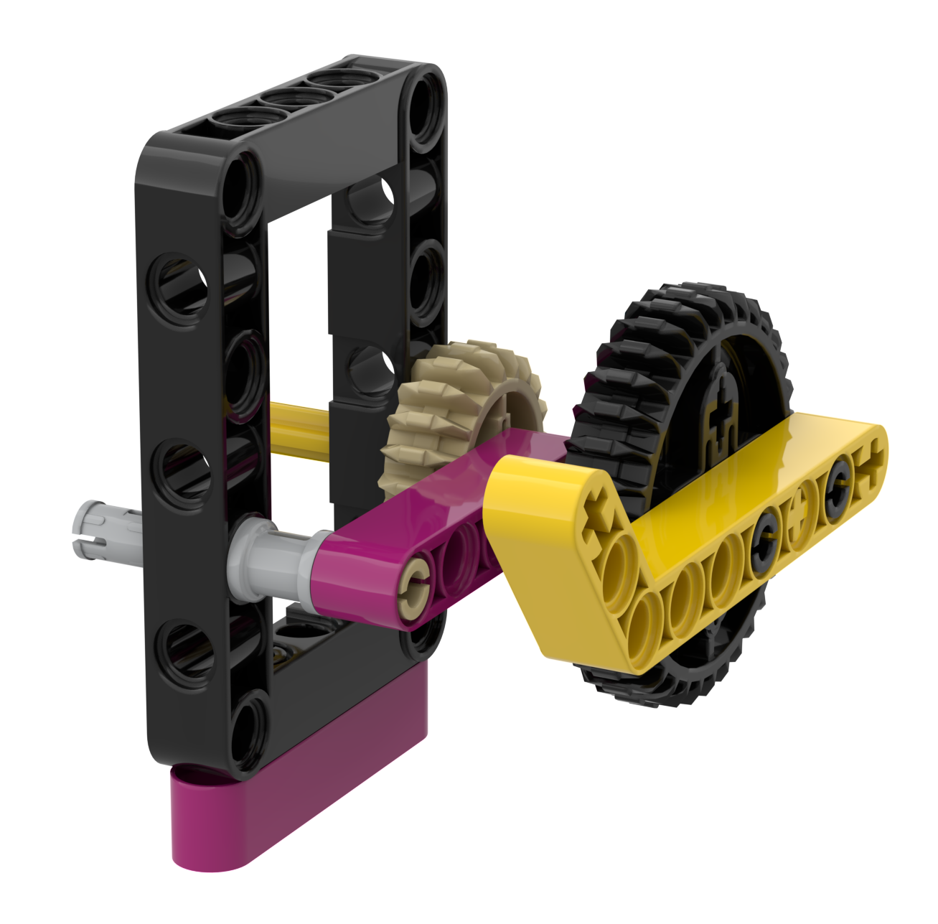
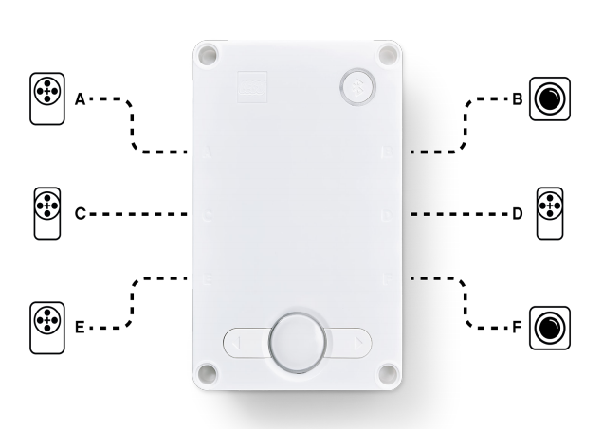
BRaço
Crie um braço simples para o Droid Bot IV usando o motor grande conectado a porta D.
Configuração do Droid Bot IV

Slide 6
Desafio 1: Aprendendo sobre detecção de paralisação com o Droid Bot Iv
Crie um programa com a detecção de paralisação ligada e outro com ela desligada.
Usando o Droid Bot IV ou similar, programe o braço para girar 1000 graus
Segure o braço com a mão para prevenir o motor de alcançar 1000 graus, segure por alguns segundos.
Compare os dois programas. Tente tocar um som após o movimento e veja se terá sucesso em ambos ou em apenas um programa.
Cause um travamento ao segurar o braço com a mão e impedir seu movimento. Segure por um ou dois segundos.

Slide 7
Solução desafio 1
Detecção de paralisação “ligada” permite ao código seguir adiante mesmo com o braço “preso”.
O som “meow” é executado mesmo que você esteja segurando o braço e impedindo sua movimentação.
O som “meow” não será executado até que você solte o braço e deixe-o completar seu movimento.

Slide 8
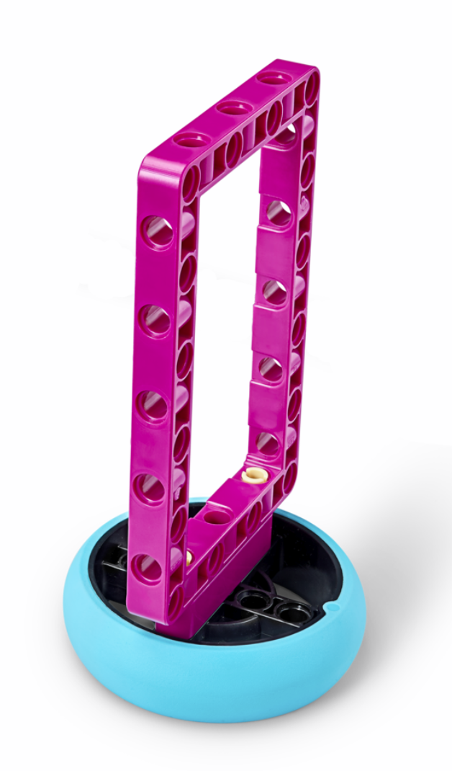
Desafio 2: Pegando um objeto (Desafio da BMA)
Vá para frente, pegue o objeto e volte para o início.
Use a detecção de paralisação para o caso do motor “travar” enquanto tenta coletar o objeto.

Slide 9
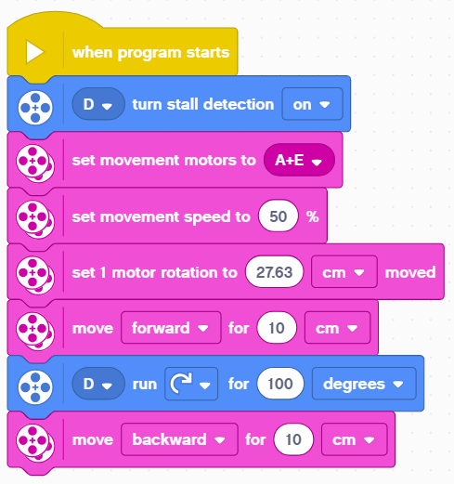
Solução desafio 2
Ligue a detecção de paralisação caso ela tenha sido desligada em um programa anterior.
Configure seu robô conforme a necessidade. Esse programa esta configurado para a BMA e pneus SPIKE Prime grandes.
Vá para frente para coletar o seu objeto
Levante o braço para coletar o seu objeto
Volte ao ponto de ínicio

Slide 10
Extensões
Pense sobre situações na FLL em que a detecção de paralisação pode ser útil
Quando o robô pode ficar “preso”?

Slide 11
CRéditos
Essa lição foi criada por Sanjay Seshan e Arvind Seshan para SPIKE Prime Lessons
Mais lições em www.primelessons.org
Traduzido para o português por Lucas Colonna e revisado por Anderson Harayashiki Moreira
This work is licensed under a Creative Commons Attribution-NonCommercial-ShareAlike 4.0 International License.

